Slide 1
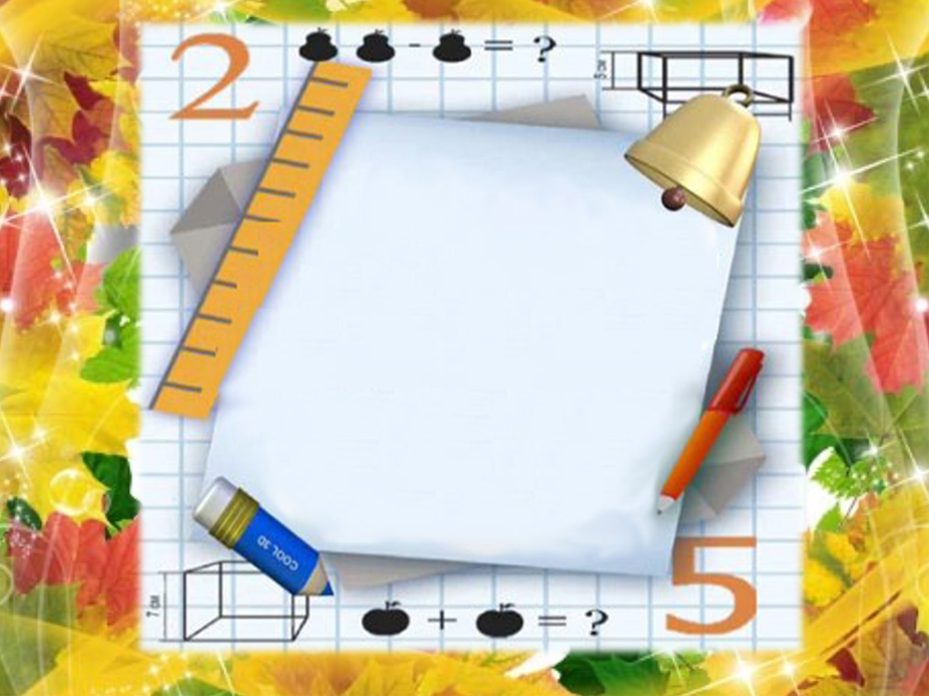
Об'єм прямокутного паралелепіпеда і куба
5 клас
Іванюк О.І.

Slide 2
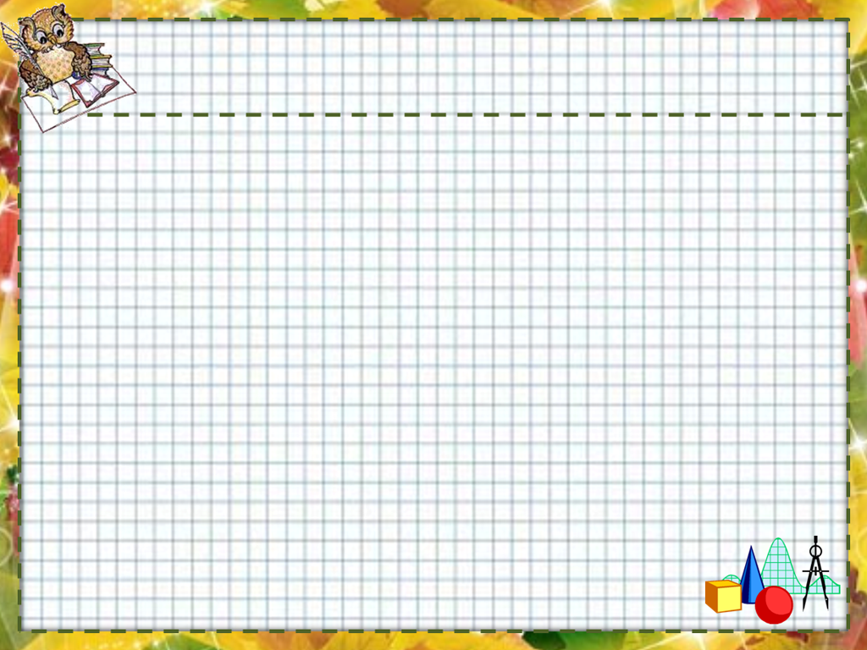

Одиниця вимірювання об'єму – куб із стороною 1
1
1
1
дм
1
V = 1 куб. од.
1
см
1
см³
1 дм³
1 мм³
Іванюк О.І.

Slide 3
1 см³
Об'єм прямокутного
паралелепіпеда
1 шар :
4 x 5 = 20 ( см³)
2 шар?
с
4 x 5 = 20 (см³)
b
3 шар?
a
4 x 5 = 20 (см³)
V_{пр. пар.} = a·b·c
Всього:
4 x 5 x 3 = 60 (см³)
V_{куба.} = a³
Іванюк О.І.

Slide 4
Скільки кубів з ребром 1 см уміщує прямокутний паралелепіпед
B1
3
C1
D1
А1
42
7
В
C
2
А
D
Іванюк О.І.

Slide 5




Знайти об'єм фігур
5
6
1
4
1 см
2
3
7
Іванюк О.І.

Slide 6

Перевір себе:
1)V=1 см³
4)V=18 см³
5)V=8 см³
2)V=6 см³
6)V=24 см³
3)V=8 см³
7)V=72 см³
Іванюк О.І.

Slide 7

Знайти об'єм прямокутного паралелепіпеда, якщо його виміри: 6см, 3см, 4см.
4
6
3
V = a b c;
V = 6 3 4 = 72 (см³ )
Іванюк О.І.

Slide 8
Знайти об'єм прямокутного паралелепіпеда
B1
3 см
C1
D1
А1
V = 15 cм³
5 см
В
C
1см
А
D
Іванюк О.І.

Slide 9
Знайдіть ребро куба, якщо його об'єм дорівнює об'єму прямокутного паралелепіпеда з вимірами
4
2
1
2
Іванюк О.І.

Slide 10

Свіввідношення між одиницями
вимірювання величин.
1 000 000 000
1000
1000
1000
км³
м³
дм³
см³
мм³
:
1 000 000 000
:
1000
:
1000
:
1000
Іванюк О.І.

Slide 11
Знайти площу грані A₁B₁C₁D₁ прямокутного паралелепіпеда ABCDA₁B₁C₁D₁, якщо його об'єм дорівнює 30 см³, AA₁= 6 мм.
30 см³ = 30 000 мм³
B1
C1
D1
А1
S = 5 000 мм²
6 мм
C
S = 5 см²
В
А
D
Іванюк О.І.

